Slide 1
TAKE Sociatiy

Slide 2
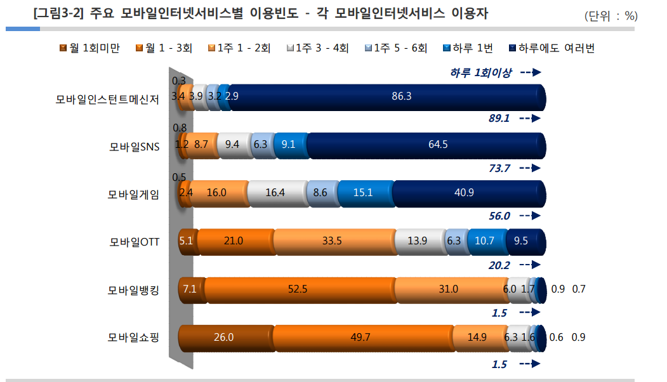
정말로 재미있는 모바일 게임을 만들고 싶다.
Why? : 현재 서비스 하고 있는 모바일 게임에 대한 재미를 묻고 싶다.
-> 정말로 재미가 있어서 게임하는가.
When? -> 스마트폰의 특성상 인터넷에 접속이 가능하기에 웹 서핑 ( 뉴스 , SNS , 웹툰 ) 등의 모든
정보를 수집이후 더 이상 할 것이 없을 때 게임을 한다.
* 주로 사용자가 원하는 모든 정보를 수집한 이후 게임을 하게되는 패턴
참고자료 : 2015 미래창조부 통계자료

Slide 3
모바일게임은 재미가 있어서 하는 것이 아닌 무엇인가를
계속 해야만 무료한 시간을 보내야만 하는 것이 아닐까?
왜 Social Network Game 장르인가.
사람 간의 커뮤니케이션은 더 편리해 졌지만 외로움은 더 늘어나는 현실.
SNG 게임으로 그 허점을 공략하고자 한다.
필요사항
Game의 룰은 매우 단순해야 한다. ( 최소한의 정보만 제공 )
Message 를 주고 받는 인터페이스가 편해야 한다
유저 간 대화가 필요한 약한 강제 조건이 승리의 전제가 되어야한다.
( 솔로 플레이는 패배할 수 밖에 없다 )

Slide 4
왜 SNG 게임으로 가려 하는가?

Slide 5

이 게임을 만들고 싶고 & 도전해 볼만하다 싶은 이유
줄거리 요약
금전적으로 궁지에 몰린 참가자들은 필요한 도박자금을 대출받아
그리고 각자 가위 바위 보가 그려진 4장씩의 카드와 별 3개를 받는다.
각자 가지고 있는 가위바위보 카드를 이용하여
상대방의 별을 뺐는 것이 이 게임의 요지. ( 별은 1개당 화폐화가능 )
단순하고 공정하여 운으로만 결과가 결정될 것 같은
이 게임은 사실은 머리를 쓰는 게임이다.

Slide 6
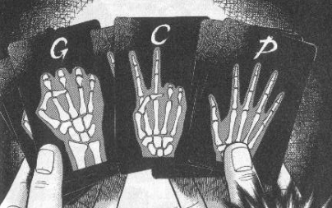
게임 룰
시합을 하기로 합의한 상대와 맞서 가지고 있는
카드로 가위바위보를 하고,
한번 쓴 카드는 회수한다.
사용된 가위/바위/보 카드의 숫자는
전광판에 집계되어 공개된다.
경기 제한시간은 6시간. (임의시간)
6시간 동안 12장의 카드를 모두 사용하고
3개 이상의 별을 확보하면 승리한다.
반대로 6시간이 지났을 때에 카드를 모두 사용하지 못하였거나, 별이 2개 이하일 때는 패배.
제한 시간 중간이라도 별 3개를 모두 잃으면 그것도 패배.
* 카드와 별은 유저간 거래가 가능하여
단순 운으로만 진행될 수 있는 게임이
거래가능으로 승리의 변수가 생기게 된다.
바로 이점이 SNG 게임에 딱 부합하는 부분이
아닌가 싶다.

Slide 7
진짜 현실에 저런 게임 하는 곳이 있었으면 좋겠다.
게임으로 만들기엔 검증이 필요하다. 아직 게임으로 만들기엔 자료가 부족하다.
만화 속 내용이 현실과 얼마나 부합할 수 있을까?

Slide 8
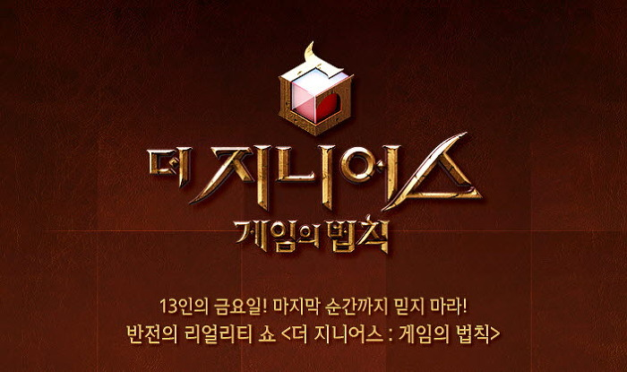
총 13명의 게이머가 출현
매주 1명씩 떨어뜨리는 방식의 서바이버 TV 프로그램
만화 속 게임을 실현한 TV 프로그램 등장
이 프로그램 성공적이었다.

Slide 9
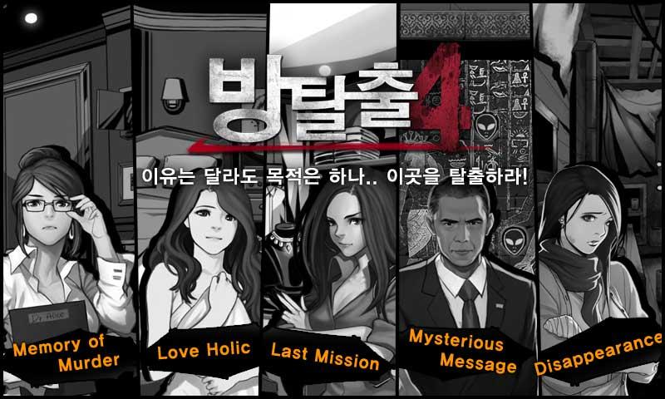
방영후
방탈출게임과 같이 실제 카페활동이 활발해졌으며
오프라인 & 온라인으로 게임을 원하는 사람이 많았다.

Slide 10
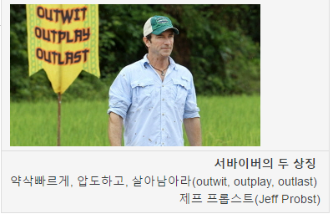
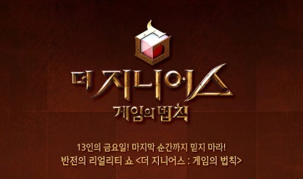
게임으로 제작하기로 생각한 것과 다른 점이 있다면
TV 프로그램 특성상 일정 회 차를 염두에 두고
방송을 하는 것이기에 2가지 컨텐츠를 섞었다는 것.
외 다른 보드게임들….
보드게임 진행 우승자 결정
매주 1명씩 떨어뜨려 최후의
1인을 뽑는 프로그램

Slide 11
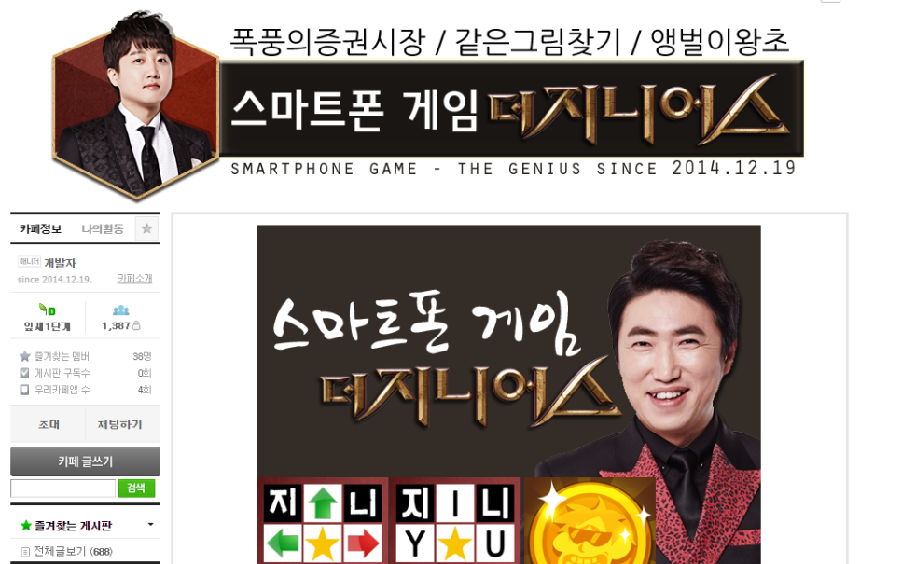
TV 프로그램에 맞게 각색한 것이기에 게임으로 만들기엔 동떨어짐.
실제 한 인디개발자는 “더 지니어스 게임”에 등장하는
한가지 게임을 앱으로 만들어서 스토어에 올려
유료결제를 진행하기도함. ( 현재는 서비스 X )
커뮤니케이션이 없는 단독 솔로 플레이만 진행됨
(기존 슈팅게임처럼 총 점수 랭크만 지원 )
상호 커뮤니케이션이 주가 되어야 하는 게임을 단독 플레이 게임으로
만들어 버린 것이 흥행부진의 원인으로 추정

Slide 12
가위바위보 게임을 제작 하는 것에 대한 가능성을 보는 이유.
다른이와 교감 ( 대화 , 게임이라는 공통된 요소를 가지고 누군가와 이야기 할 수 있다. )
- 스마트폰이 보급되면서 다른 이와 대화단절이 예전보다 더 나날이 늘어나고있다.
- 다른 누군가와 공감을 가지고 대화 한다는 것이 가장 큰 장점이다. ( MMORPG가 증명하지않는가. )
게임의 접근성이 좋다.
- TV와 만화로 이미 간접 경험한 이들의 참여를 유도할 수 있다 ( 잠재적 고객은 이미 시장에 존재 )
- 재미가 증명이 이미 된 게임.

Slide 13
게임으로 성공하기 위한 숙제
UI
모바일 디바이스에 대한 UI의 필요 조건
모바일은 게임 & 대화 이 2가지를 동시에 병행하기 어렵다.
( 그럼에도 불구하고 타 게임에서 채팅창을 넣는 이유는? )
보상
만화나 TV 프로그램상의 보상은 현물이다. 그러나 게임으로의 보상은 ?
카이지의 경우 빚에 쪼들려서 반드시 해야하는 절박한 상황에 놓여있으며
지니어스게임의 경우 우승자는 엄청난 상금을 획득한다
게임을 이기고 싶은 마음이 생기게 할 보상이 될 것이란?
게임 이탈자에 대한 처리
임의 시간동안 게임이 진행됨에 있어서 게임 시작이후 접속하지 않는 플레이어

